Slide 1
Formation Bourse

Slide 2
Profils investisseurs
Très Long Terme ➔ Assurance vie, PER, PERP
Long Terme ➔ PEA (plus values défiscalisées après 8 ans)
Moyen Terme ➔ Compte titre (fiscalité 30% sur plus values)

Slide 3
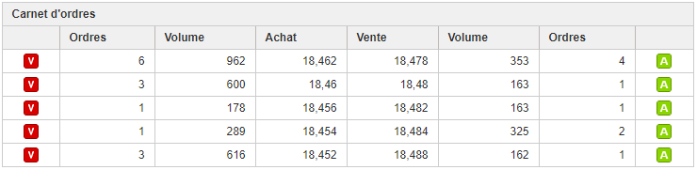
Passage d’ordre
Le carnet d’ordre:
Achat/Vente
Au marché (a tout prix en fonction du carnet d’ordre)
Limite ➔ plus bas que le marché
Seuil ➔ plus haut que le marché
Plage ➔ Seuil et limite dans un seul ordre
Suiveur ➔ Ordre limite qui suit le prix

Slide 4
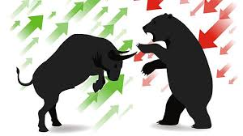
Vocabulaire
Haussier
Bull ➔ Bull Market marché haussier
Long ➔ Avoir des positions acheteuses, pari à la hausse
Call ➔ Instrument pour parier à la hausse
Baissier
Bear ➔ Bear Market marché baissier
Short ➔ Avoir des positions vendeuses, pari à la baisse
Put ➔ Instrument pour parier à la baisse

Slide 5
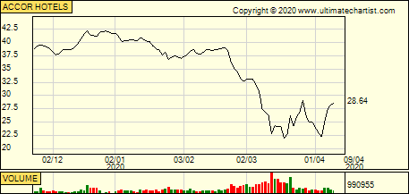
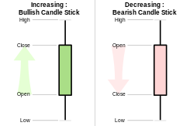
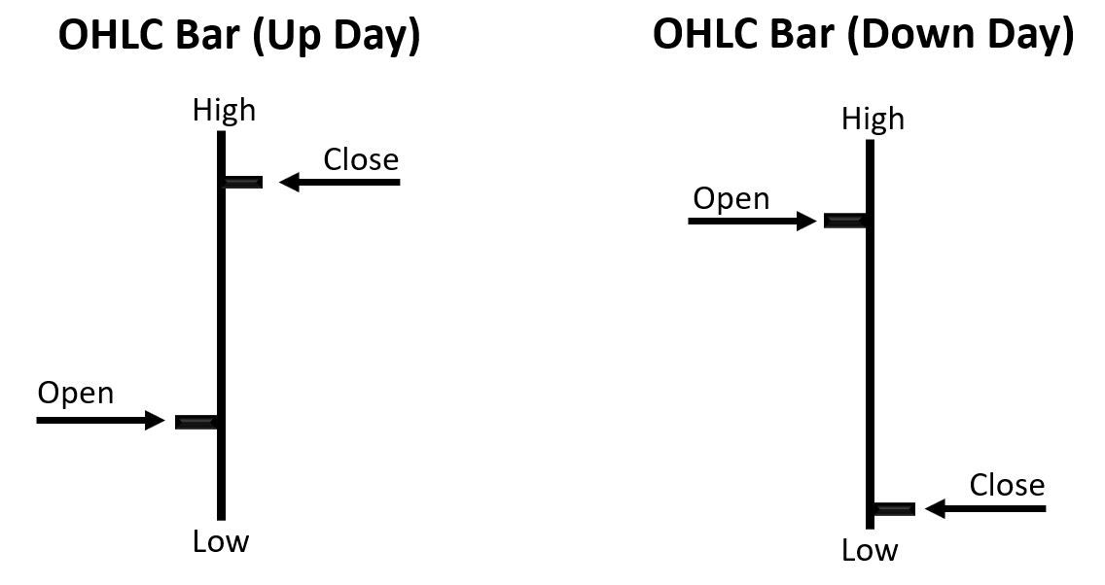
Le graphique de prix
Echelle de temps
X Minutes, jour, semaine, mois en fonction du profil
Barres
Les chandeliers japonais

Slide 6
Position au feeling (débutant impulsif)
Position gagnante par chance
Position perdante non gérée

Slide 7
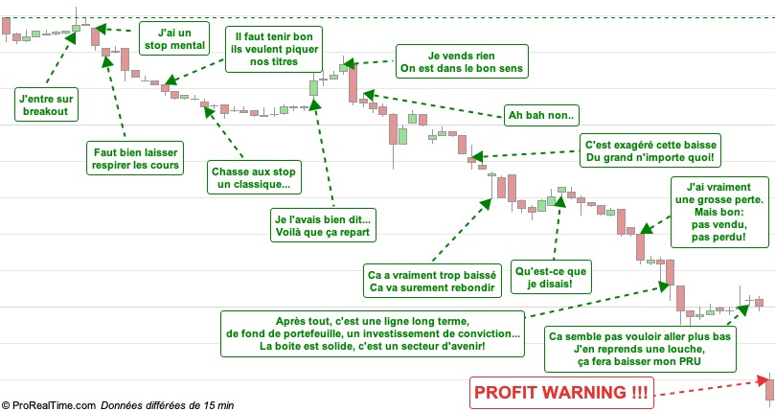
Solution: Le Stop

Slide 8
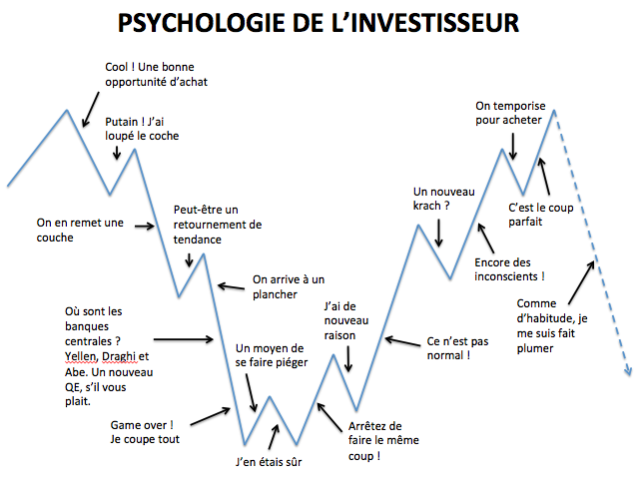

Slide 9
Position avec risque maîtrisé
Position gagnante
Position perdante
Objectif
Objectif
Stop de
protection
Stop de
protection

Slide 10
Quantifier le risque
Déterminer le risque
Au niveau de la position
Au niveau du portefeuille
Déterminer la taille de position
➔ Limiter le risque sur le portfeuille
Choisir un point d’entrée avec une bonne probabilité de gain et une gestion de risque appropriée

Slide 11
Journal de trading

Slide 12
Décision & Strategies

Slide 13
Théorie de Dow
Tendance haussière
➔Succession de points hauts plus hauts et de points bas plus hauts, higher highs & higher lows (HH, HL)
Tendance baissière
➔Succession de points bas plus bas et de points hauts plus bas Lower highs and lower lows (LH,LL)
HH
LH
HL
LH
HH
LL
HL
LH
HH
HH
HL
LL
LH
HL
LL

Slide 14
Gestion Prise de position sur Théorie de DOW
Clôture de position
Prise de bénéfice partielle
HH
LH
12,5€
HL
LH
HH
11€
LL
Achat
HL
10€
HH
Achat 10 à 10€
Vente partielle de 5 à 11€
Monter stop à 10€
Puis suivre théorie de DOW avec les 5 restant
Clotûre de position à 12.5€
Gain total:
5 * (11-10) + 5 * (12.5 - 10) = 17,5 €
9€
HL
Stop de
protection

Slide 15
Tasse avec anse
Prise de profit partielle
R1
Achat
Stop de
protection
Tendance haussière
Consolidation
Reprise haussière

Slide 16
Epaule-Tête-Epaule (inversée)
Tête
Tête
Epaule 2
Stop
Epaule 1
Epaule 2
FAURECIA 2013

Slide 17
Double Top/Sommet
FAURECIA 2018

Slide 18
Phases de Weinstein
Phase 1 ➔ Fondation
Phase 2 ➔ La hausse
Phase 3 ➔ Le plafond
Phase 4 ➔ La baisse
Phase 1
Phase 2
Phase 3
Phase 4

Slide 19
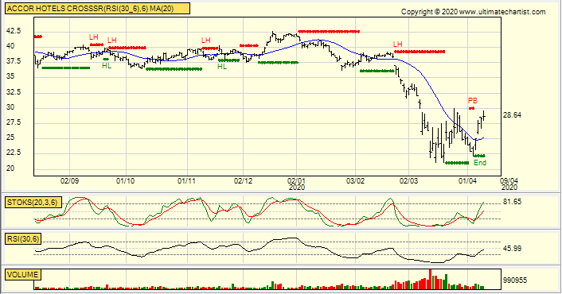
Les indicateurs
Moyennes Mobiles
Oscillateurs
Indicateurs de volatilité
Volumes
Analyse technique
Cycles et tendances

Slide 20
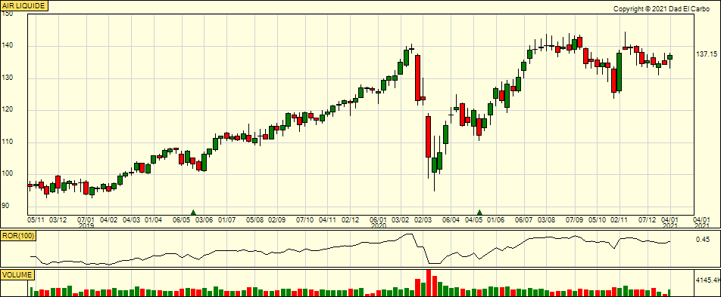
ROR – Rate Of Rise (Taux de croissance)
Mesure la progression entre le plus bas et la dernière valeur
45%

Slide 21
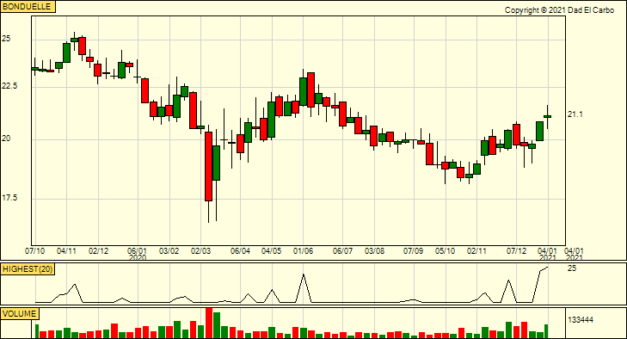
Highest
Calcule le nombre de barre dans le passé, dépassées par la barre en cours
20 Barres
25 Barres

Slide 22
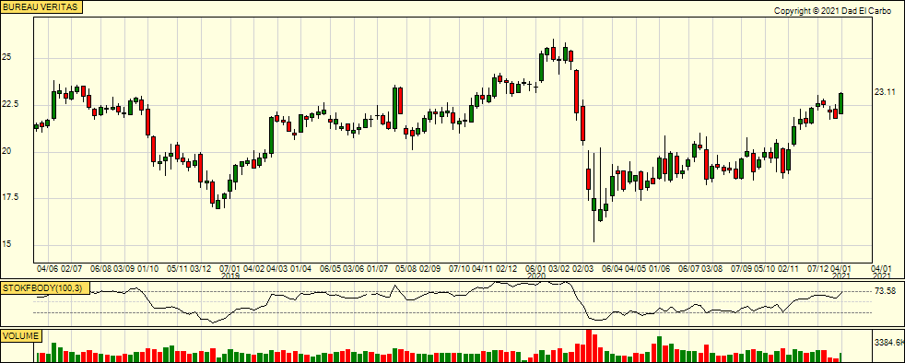
STOKFBODY - Stochastique
Position de la barre en cours par rapport au plus haut et plus bas
100 %
73,58 %
0 %

Slide 23
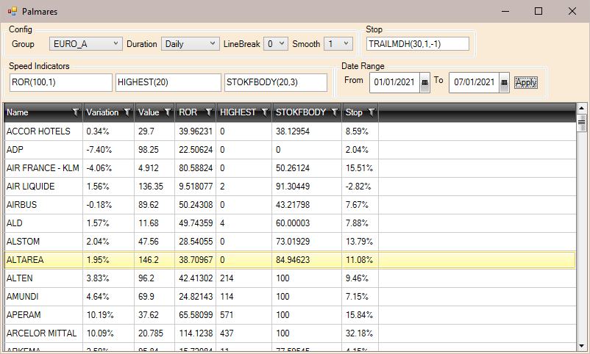
Palmares
Définir ici le groupe de recherche et la durée des barres
Définir ici la période d’analyse
Définir ici le Stop
Cliquer pour afficher le résultat
Définir ici les indicateurs de mesure de vitesse
Affiche la distance au stop en pourcentage pour évaluer le risque
Affiche la variation depuis le début de la période
Affiche les indicateurs de vitesse pour pouvoir trier

Slide 24
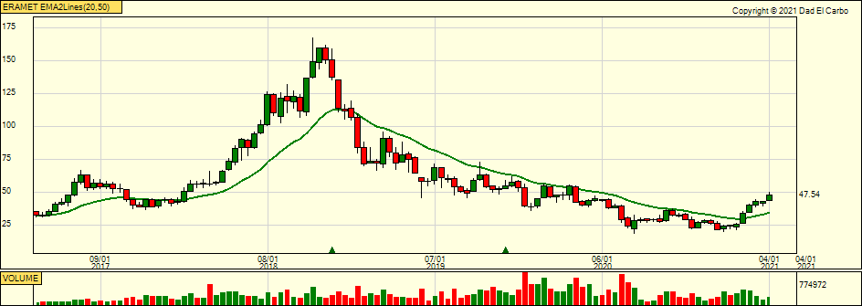
Moyennes Mobiles
Moyenne des n dernières valeurs
Moving Average (MM)
Exponential Moving Average (EMA) ➔ plus de poids aux valeurs récentes

Slide 25
Construction d’un portefeuille
Diversification != All In
Gestion du risque
Nombre de positions

Slide 26
Probabilité de gains et rapport gain risque
Avec un ratio gain perte de 0,5, c’est-à-dire que les gain sont deux fois plus petits que les perte il faut faire au moins 3 gain sur 4 pour espérer gagner un peu.
Il n’est pas nécessaire d’avoir souvent raison pour gagner, par exemple avec un rapport gain/perte de 5, en ne gagnant qu’une fois sur 4 on gagne toujours 0,5 fois ce qu’on risque.
1
2

Slide 27
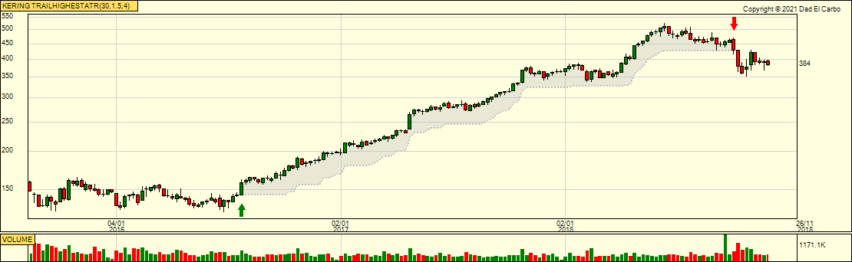
Exemple 1
Ratio 10/1

Slide 28
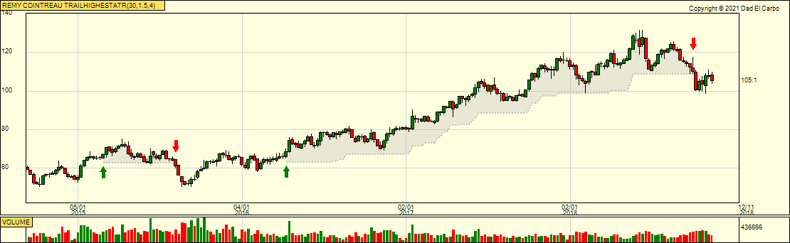
Exemple 2
Ratio 8/1
Perte 1

Slide 29
Psychologie
Couper les pertes et laisser courir les gains
Contre la nature humaine
Ne pas vouloir avoir raison
➔Ranger son égo, si l’action baisse, c’est qu’on s’es trompé, il faut vendre.
On gagne de l’argent en se trompant souvent, il suffit de gagner beaucoup quand on a raison, et perdre peu quand on a tort.

Slide 30
Adages
La recette d'un trading gagnant ? 10% savoir acheter, 20% savoir vendre, 70% savoir patienter
Ce qui importe n'est pas à quel point vous avez bien joué quand vous êtes dans une bonne période. Mais à quel point vous avez bien joué quand vous jouez mal - Martina Navratilova
La richesse de l'information créée la pauvreté de l'attention
Plutôt que de se concentrer à faire ce qu'il faut faire, l'investisseur durablement gagnant doit surtout éviter de faire ce qu'il ne faut pas faire.
La performance se fait quand notre objectif est de faire autant que le marché en tendance haussière et plus que lui dans les tendances baissières. C'est là que l'on fait la différence
Le trading est un jeu psychologique. La majorité des gens pensent qu'ils se battent contre le marché alors que le marché s'en fout. Vous vous battez surtout contre vous même. Martin Schwartz
Aucune tendance ne dure éternellement, aucun range n'est durable, aucune stratégie ne marche tout le temps. C'est pourquoi, vous devez gérer votre risque tout le temps.
La majorité serait plus profitable s'ils tradaient moins. Le temps est votre ami, la précipitation impulsive votre ennemi. John Bogle.
Pendant que le pessimiste et l'optimiste se chamaillent à savoir si le verre et à moitié vide ou plein. Il est bu par l'opportuniste.
L'investisseur intelligent est un réaliste qui vend aux optimistes et achète aux pessimistes. Ben Graham.
Investir est un marathon, pas un sprint.

